Slide 1
1 第8章 GPIO应用—键盘、LED及LCD

Slide 2
第8章 GPIO应用——键盘、LED及LCD
本章导读：
本章阐述了利用GPIO构件制作应用构件的基本方法，其目标是制作的应用构件具有可移植性与可复用性。
给出了嵌入式系统中常用的键盘、LED数码管和LCD液晶显示，把它们作为GPIO的应用实例来看待。阐述它们的工作原理和编程方法。

Slide 3
第8章 GPIO应用——键盘、LED及LCD
主要内容：
8.1 键盘基础知识与键盘驱动构件设计
8.2 LED数码管基础知识与LED驱动构件设计
8.3 LCD基础知识与LCD驱动构件设计
8.4 键盘、LED及LCD驱动构件测试实例

Slide 4
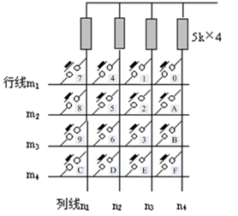
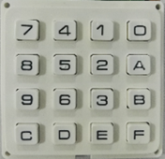

8.1 键盘基础知识与键盘驱动构件设计
8.1.1 键盘模型及接口
本节要了解键盘是什么？键盘与MCU的接口又是什么样的？
键盘可由单个或多个按键组成，它是最简单的MCU数字量输入设备，通过键盘可输入数据或命令，从而实现简单的人机通信。
键盘与MCU的连接方式主要有独立方式和矩阵方式两种。
独立方式是将每个独立按键按一对一的方式直接接到MCU的GPIO输入引脚，直接读取引脚状态，便可确定哪个键被按下。这种方式实现简单，但占用GPIO引脚资源较多，一般只用于按键数量少于6个的情况。
实际应用较多的是矩阵键盘。它由m条行线与n条列线组成。在行列线的每一个交点上设置一个按键。

Slide 5
8.1 键盘基础知识与键盘驱动构件设计
8.1.2 键盘编程基本问题、扫描编程原理及键值计算
1、键盘编程基本问题
键盘编程中会遇到的几个基本问题。第一，如何识别键盘上的按键？第二，如何区分按键是否真正地被按下，还是抖动？第三，如何处理重键问题？
（1）键的识别
如何知道键盘上哪个键被按下就是键的识别问题，若键盘上闭合键的识别由专用硬件实现，称为编码键盘；而靠软件实现的称为未编码键盘。
本节主要介绍未编码键盘的接口技术和键盘输入程序的设计。
识别是否有键被按下的方法主要有查询法、定时扫描法与中断法等。
而要识别键盘上哪个键被按下主要有行扫描法与行反转法。

Slide 6
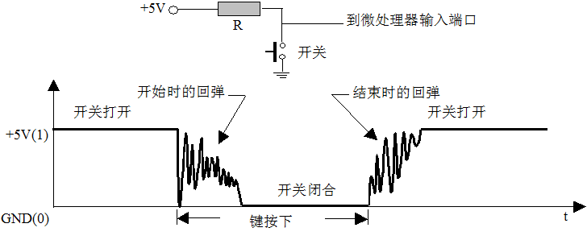
8.1 键盘基础知识与键盘驱动构件设计
8.1.2 键盘编程基本问题、扫描编程原理及键值计算
（2）抖动问题
当按键被按下时，会出现所按的键在闭合位置和断开位置之间跳几下，才稳定到闭合状态的情况，如下键盘抖动示意图。
当释放一个按键时也会出现类似的情况，这就是抖动问题。抖动持续的时间因操作者而异，一般为5～10ms之间，稳定闭合时间一般为十分之几秒到几秒之间，由操作者的按键动作所确定。在软件上，解决抖动的方法通常是延时等待抖动的消失或多次识别判定。

Slide 7
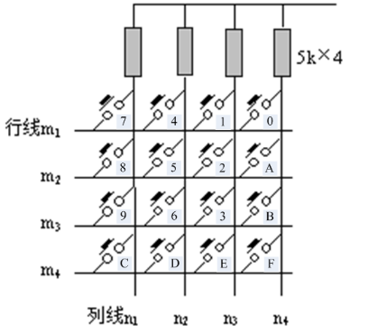
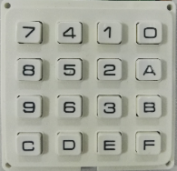
8.1 键盘基础知识与键盘驱动构件设计
8.1.2 键盘编程基本问题、扫描编程原理及键值计算
（3）重键问题
所谓重键问题就是有两个及两个以上按键同时处于闭合状态的处理问题，在软件上，处理重键问题通常有连锁法与巡回法。
2、行扫描法识别按键的基本原理
以4×4键盘为例说明行扫描法识别按键的基本编程原理。
列线通过电阻接+5V，当键盘上没有键闭合时，所有的行线和列线断开，列线n1到n4都呈高电平。当键盘上某一个键闭合时，则该键所对应的行线与列线短路。例如当标记为“6”的键被按下时，行线
m3和列线n2短路，此时n2线上的电平由m3的电位所决定。那么如何使用行扫描法确定键盘上哪个按键被按下呢？

Slide 8
8.1 键盘基础知识与键盘驱动构件设计
8.1.2 键盘编程基本问题、扫描编程原理及键值计算
行扫描法识别按键基本原理：把列线n1到n4接到MCU的输入引脚，行线m1到m4接到MCU的输出引脚，则在MCU的控制下，使行线m1为低电平(0)，其余三根行线m2、m3、m4都为高电平(1)，并读列线n1到n4的状态。
如果n1到n4都为高电平，则m1这一行上没有键闭合，如果读出列线n1～n4的状态不全为高电平，那么为低电平的列线和m1相交的键处于闭合状态；
如果m1这一行上没有键闭合，接着使行线m2为低电平，其余行线为高电平，用同样方法检查m2这一行上有无键闭合；以此类推，最后使行线m4为低电平，其余的行线为高电平，检查m4这一行上是否有键闭合。这种逐行逐列地检查键盘状态的过程称为对键盘的一次扫描。

Slide 9
8.1 键盘基础知识与键盘驱动构件设计
8.1.2 键盘编程基本问题、扫描编程原理及键值计算
3、键值计算
仅仅知道了第几行第几列的键被按下对编程来说还不够，还需要给每一个按键编号，从而唯一确定一个按键，这个编号我们就称其为键值。
键值是MCU获取硬件连接方式下每个按键的具有唯一性的数字表达。这里给出刚才看到的4×4键盘的定义值及键值。
表8-1 键盘的定义值及键值
列 行 | n1 |  | n2 |  | n3 |  | n4
 | 定义值 | 键值 | 定义值 | 键值 | 定义值 | 键值 | 定义值 | 键值
m1 | “7” | 0xEE | “4” | 0xED | “1” | 0xEB | “0” | 0xE7
m2 | “8” | 0xDE | “5” | 0xDD | “2” | 0xDB | “A” | 0xD7
m3 | “9” | 0xBE | “6” | 0xBD | “3” | 0xBB | “B” | 0xB7
m4 | “C” | 0x7E | “D” | 0x7D | “E” | 0x7B | “F” | 0x77

Slide 10
8.1 键盘基础知识与键盘驱动构件设计
8.1.3 键盘驱动构件要素分析
键盘与MCU的连接，键盘需要通过物理连线与MCU连接，为了移植方便，在kb.h头文件中使用宏定义来描述硬件接线。
//============================================================== // 文件名称：kb.h // 功能概要：键盘构件头文件 // 版权所有: 苏州大学NXP嵌入式中心(sumcu.suda.edu.cn) // 版本更新: 2012-06-08 V1.0, 2016-05-12 V6.0（WYH） //============================================================== #ifndef _KB_H //防止重复定义（_KB_H 开头) #define _KB_H #include "common.h" //包含公共要素头文件 #include "gpio.h" //包含gpio头文件 //键盘（KB）硬件接线 #define m1 (PTC_NUM | 11) //4根行线硬件连接 #define m2 (PTC_NUM | 10) #define m3 (PTC_NUM | 9) #define m4 (PTC_NUM | 8) #define n1 (PTC_NUM | 7) //4根列线硬件连接 #define n2 (PTC_NUM | 6) #define n3 (PTC_NUM | 5) #define n4 (PTC_NUM | 4) …….

Slide 11
8.1 键盘基础知识与键盘驱动构件设计
8.1.3 键盘驱动构件要素分析
关于键盘消抖问题，可以采用多次扫描的方式消除键盘按下或弹开时产生的抖动。
关于键值与定义值的对应，在kb.c文件的头部给出，方便查阅使用或根据实际按键进行修改，理解扫描一次键盘获得键值的函数KBScan1()。
//=================================== // 文件名称：kb.c // 功能概要：键盘构件源文件 //==================================== #include "kb.h" //键盘键值与定义值对应表 const uint_8 KBtable[] = { 0xEE,'7', 0xED,'4', 0xEB,'1', 0xE7,'0', 0xDE,'8', 0xDD,'5', 0xDB,'2', 0xD7,'A', 0xBE,'9', 0xBD,'6', 0xBB,'3', 0xB7,'B', 0x7E,'C', 0x7D,'D', 0x7B,'E', 0x77,'F', 0x00 }; ……..
在键盘驱动源文件中给出了两个函数的具体实现。
有了键盘的驱动构件，我们就可以直接调用键盘初始化函数KBInit完成矩阵键盘的初始化，调用KBScanN得到按下键对应的键值，从而实现信息的输入。

Slide 12
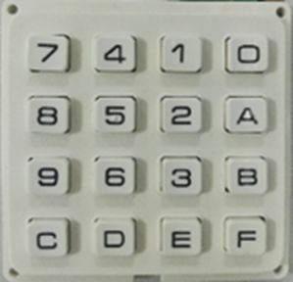
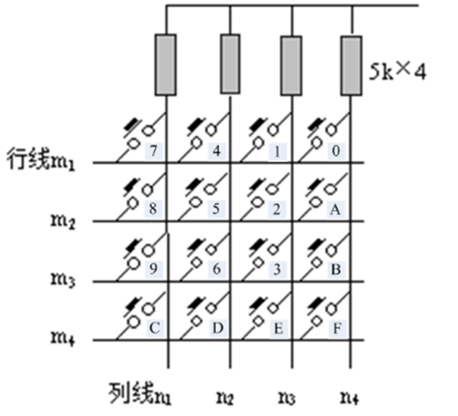
8.1 键盘基础知识与键盘驱动构件设计
8.1 思考题
1、键盘与MCU的连接方式主要有独立方式和矩阵方式两种。假设使用如下的键盘，这二种方式各需要多少个I/O接口?来判断键盘的状态。
2、简述示意图如下键盘扫描原理。

Slide 13
8.1 键盘基础知识与键盘驱动构件设计
8.1 思考题答案
1、键盘与MCU的连接方式主要有独立方式和矩阵方式两种。假设使用如下的键盘，这二种方式各需要多少个I/O接口?来判断键盘的状态。
答：独立方式需要16个I/O接口；
矩阵方式需要8个I/O接口；
2、简述示意图如下键盘扫描原理。
答：把列线n1到n4接到MCU的输入引脚，行线m1到m4接到MCU的输出引脚，则在MCU的控制下，使行线m1为低电平(0)，其余三根行线m2、m3、m4都为高电平(1)，并读列线n1到n4的状态。

Slide 14
8.2 LED数码管基础知识与LED驱动构件设计
由8个发光二极管LED按照组成数字0到9的方式进行物理连接，形成LED数码管，也可简称LED。
8.2.1 LED数码管基础知识
需要了解下列几个问题：第一，一个发光二极管称为一段，那么所用LED是几段？是共阴极还是共阳极？第二，所选LED的电气参数怎样？比如额定功率、额定电流是多少？如果我们对上述两个问题有明确的了解， LED编程和封装LED构件才会比较容易。

Slide 15
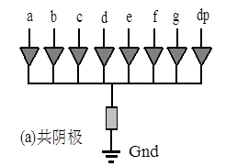
8.2 LED数码管基础知识与LED驱动构件设计
8.2.1 LED数码管基础知识
1、单个LED数码管工作原理
若为共阴数码管，则公共端需要接地，若为共阳则公共端接电源正极。标记为a、b、c、d、e、f、g、h的被称为一个一个的“段”，即一个发光二极管。
共阴极8段数码管的信号端高电平有效，只要在各段加上高电平信号即可使相应的段发光，比如要使a段发光，则在a段加上高电平即可。共阳极的8段数码管则相反，在相应的段加上低电平即可使该段发光。
因而一个8段数码管就必须有8位数据来控制各个段的亮暗。比如对共阳极8段数码管，[hgfedcba]=[01111111]时，h段亮；当[hgfedcba]=[10000000]时，除h段外，其他段均亮。

Slide 16
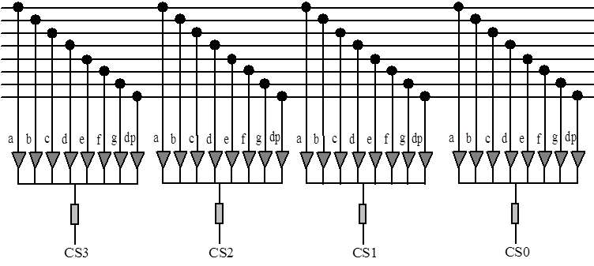
8.2 LED数码管基础知识与LED驱动构件设计
8.2.1 LED数码管基础知识
2、多个LED数码管工作原理
根据是共阴或共阳接到固定的低电平或高电平，8段数码管的公共端接到MCU的一个输出引脚，由MCU来控制，通常称为“位选信号”，
把这些由n个数码管合在一起的数码管组称为n连排数码管。以四连排共阴极8段数码管为例，他共有12根线需要连接到MCU，这样就意味着MCU的12根引脚就可控制一个4连排的数码管。

Slide 17
8.2 LED数码管基础知识与LED驱动构件设计
8.2.1 LED数码管基础知识
2、多个LED数码管工作原理
上图中我们能看到的是一个4连排的共阴极数码管，各个数码管的的段信号端也称为数据端分别对应相连，可以由MCU的8个引脚控制，同时还有4个位选信号也称为控制端，这里的“位”就是位置的意思，位选就是指向第几个数码管之意，用于分别选中要显示数据的数码管，可用MCU的4个引脚来控制。
每个时刻只让一个数码管有效，即只有一个位选信号为0，其它为1，由于人眼的“视觉暂留”效应，看起来则是同时显示的效果。这种n连排数码管也称动态扫描数码管，其含义就是任何一个时刻，只有一个数码管显示，而整体上看起来一起显示，是由于MCU对其动态刷新，而人眼具有“视觉暂留”效应而造成的现象。

Slide 18
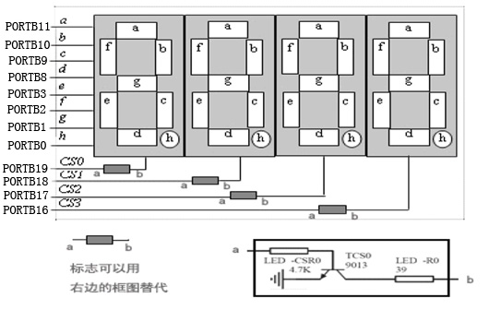
8.2 LED数码管基础知识与LED驱动构件设计
8.2.2 LED驱动构件设计及使用方法
1、LED驱动构件要素分析
下图为4连排LED硬件连接图，LED驱动构件需要调用底层的GPIO构件，属于应用构件。图中右下角为驱动三极管电路。
LED与MCU的硬件接线在工程中使用宏定义描述，若LED接在MCU的不同引脚，只需修改LED的硬件接线宏定义即可。
包括LED初始化LEDInit和LED显示LEDshow两个函数。

Slide 19
8.2 LED数码管基础知识与LED驱动构件设计
8.2.2 LED驱动构件设计及使用方法
2、LED驱动构件的使用方法
第一步：根据LED实际使用的MCU引脚，修改led.h文件中“LED的硬件接线”如下所示：
//LED的硬件接线 #define LED_D1 (PTB_NUM|11) //LED数据口 #define LED_D2 (PTB_NUM|10) ……
第二步：在“includes.h”文件中声明全局变量位置声明LED显示缓冲区数组，例如，LED显示缓冲区数组名为g_LEDBuffer，则：
uint_8 g_LEDBuffer[4]; //LED显示缓冲区
第三步：在“main.c”文件中“变量赋初值”位置给LED显示缓冲区赋初值：
//LED缓冲区赋值 g_LEDBuffer[0]=0; g_LEDBuffer[1]=2; g_LEDBuffer[2]=3; g_LEDBuffer[3]=5;

Slide 20
8.2 LED数码管基础知识与LED驱动构件设计
8.2.2 LED驱动构件设计及使用方法
2、LED驱动构件的使用方法
第四步：在“isr.c”的某一定时中断处理函数中添加调用LEDshow函数定时刷新，利用视觉暂留显示缓冲区中的全部内容。如在SysTick_Handler中，添加：
//LED显示 LEDshow(g_LEDBuffer);
这样只要main函数中正常初始化并开启SysTick中断及总中断，LED就正常显示了。任何程序中改变LED显示缓冲区g_LEDBuffer的值，LED显示随即改变！

Slide 21
8.2 LED数码管基础知识与LED驱动构件设计
8.2.2 LED驱动构件设计及使用方法
3、LED驱动构件源文件
为了方便学习，以下给出了LED驱动构件的部分源文件，详见书P226－227，里面包括了LED的初始化和显示函数的具体实现。
//========================================================== // 文件名称：led.c // 功能概要：led构件源文件 //========================================================== #include "led.h" （显示码表，略） //led位选端口 const uint_16 led_cs[4]= { LED_CS0,LED_CS1,LED_CS2,LED_CS3 }; //led数据端口 const uint_16 led_d[8]= { LED_D1,LED_D2,LED_D3,LED_D4,LED_D5,LED_D6,LED_D7,LED_D8 }; …….

Slide 22
8.2 LED数码管基础知识与LED驱动构件设计
8.2 思考题
1、五连排共阴极8段数码管，需要连接多少根线连接到MCU？
2、n连排数码管也称动态扫描数码管，其含义就是任何一个时刻，只有一个数码管显示，而整体上看起来一起显示，是由于MCU对其

Slide 23
8.2 LED数码管基础知识与LED驱动构件设计
8.2 思考题答案
1、五连排LED共阴极8段数码管，需要连接多少根线连接到MCU？
答：13根，其中8个引脚控制，5个位选信号。
2、LED连排数码管也称动态扫描数码管，其含义就是任何一个时刻，只有一个数码管显示，而整体上看起来一起显示，是由于MCU对其动态刷新，这是由于人眼具有什么效应而造成的现象？
答：视觉暂留。

Slide 24
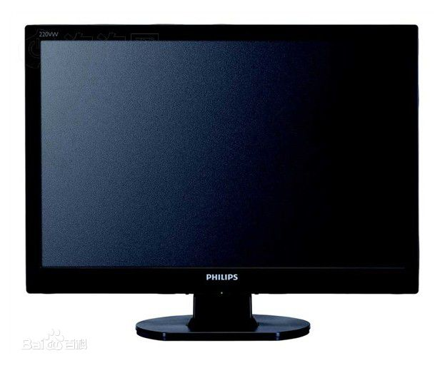

8.3 LCD基础知识与LCD驱动构件设计
8.3.1 LCD的特点和分类
1、LCD的特点
LCD（Liquid Crystal Display，液晶显示屏）作为电子信息产品的主要显示器件，相对于其它类型的显示部件来说，其特点主要有：
第一：低电压微功耗；
第二：平板型结构，使用方便，工艺简单；
第三：使用寿命长；
第四：被动显示，适合于信息量大、显示密度高、观看时间长的场合；
第五：显示信息量大且易于彩色化；
第六：无电磁辐射；

Slide 25
8.3 LCD基础知识与LCD驱动构件设计
8.3.1 LCD的特点和分类
2、LCD的分类
液晶显示器件分类方法有多种，这里简要介绍以下几种分类方法。
第一：按电光效应分类，LCD可分为电场效应类、电流效应类、电热写入效应类和热效应类。
第二：按显示内容分类，LCD可分为字段型、点阵字符型、点阵图形三种，其中字段型又称为笔划型。字段型LCD主要应用在数字仪表、计算器、计数器中。点阵字符型LCD是指显示的基本单元由一定数量点阵组成，专门用于显示数字、字母、常用图形符号及少量自定义符号或汉字。
第三：按照LCD器件、采光方式分类，分为带背光源与不带背光源两大类。不带背光的LCD显示是靠背面的反射膜将射入的自然光从下面反射出来完成的。如果产品需要在弱光或黑暗条件下使用，可以选择带背光型LCD，但背光源会增加一定的功耗。

Slide 26
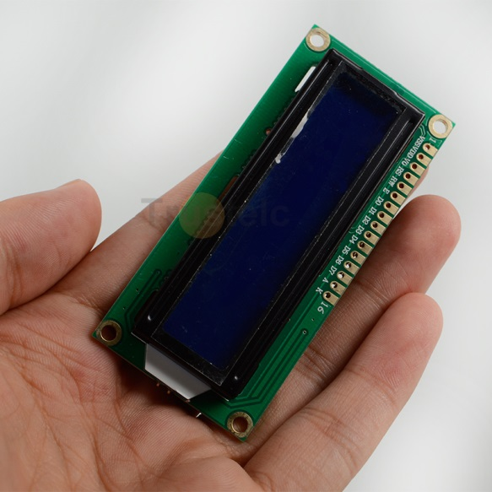
8.3 LCD基础知识与LCD驱动构件设计
8.3.2 点阵字符型LCD模块控制器HD44780
点阵字符型LCD专门用于显示数字、字母、图形符号及少量自定义符号。这类显示器把LCD控制器、点阵驱动器、字符存储器、显示体及少量的阻容元件等集成为一个液晶显示模块。
鉴于字符型液晶显示模块目前在国际上已经规范化，其电特性及接口特性是统一的，因此只要设计出一种型号的接口电路，在指令上稍加修改即可使用各种规格的字符型液晶显示模块。
以日立公司生产的HD44780点阵字符型LCD模块控制器为例，阐述LCD编程基本方法，与其兼容型号主要有：SED1278、KS0066、NJU6408等。

Slide 27
8.3 LCD基础知识与LCD驱动构件设计
8.3.2 点阵字符型LCD模块控制器HD44780
1、HD44780的引脚信号
HD44780的外部接口信号线一般有14条，有的型号显示器使用16条，不论哪种型号，与MCU的接口都有8条数据线和3条控制线。
表8-2 HD44780的引脚信号
管脚号 | 符号 | 电平 | 方向 | 引脚含义说明
1 | Vss |  |  | 电源地
2 | Vdd |  |  | 电源（+5V）
3 | V0 |  |  | 液晶驱动电源（0～5V）
4 | RS | H/L | 输入 | 寄存器选择：1-数据寄存器 0-指令寄存器
5 | R/ | H/L | 输入 | 读写操作选择：1-读操作 0-写操作
6 | E | H/L H→L | 输入 | 使能信号： R/ =0，E下降沿有效 R/ =1，E=1有效
7～10 | DB0～DB3 |  | 三态 | 8位数据总线的低4位，若与MCU进行4位传送时，此4位不用
11～14 | DB4～DB7 |  | 三态 | 8位数据总线的高4位，若与MCU进行4位传送时，只用此4位
15～16 | E1～E2 |  | 输入 | 上下两行使能信号，只用于一些特殊型号

Slide 28
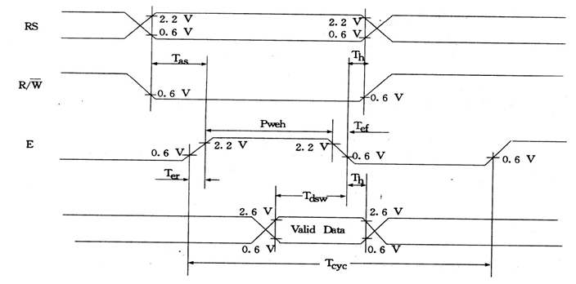
8.3 LCD基础知识与LCD驱动构件设计
8.3.2 点阵字符型LCD模块控制器HD44780
2、HD44780的写时序信号
LCD主要用以显示信息，因此需要将显示格式信息及待显示数据写入HD44780模块中，这里同样给出LCD模块的写时序信号。需要说明的是E引脚信号在下降沿时才将数据真正写入到LCD模块中，因此需保证E引脚在产生下降沿时数据已经被送至总线上，否则会无法正常显示。

Slide 29
8.3 LCD基础知识与LCD驱动构件设计
8.3.2 点阵字符型LCD模块控制器HD44780
3、HD44780的编程结构
从编程角度看，HD44780模块内部主要由以下八个部分组成：
第一部分、指令寄存器（IR）：用于MCU向HD44780写入指令码，指令寄存器只能写入。
第二部分、数据寄存器（DR）：用于寄存数据。当RS=1、R/ =0时，数据线DB7到DB0上的数据写入数据寄存器中。
第三部分、忙标志（BF）：MCU可以读出并判别。当BF=1时，表示组件正在进行内部操作，不能接受外部指令或数据。
第四部分、地址计数器（AC）：如果地址码随指令写入IR，则IR的地址码部分自动装入地址计数器AC之中，同时选择了相应的地址单元。AC具有自动加1或自动减1功能。

Slide 30
8.3 LCD基础知识与LCD驱动构件设计
8.3.2 点阵字符型LCD模块控制器HD44780
3、HD44780的编程结构
第五部分、显示数据寄存器（DD RAM）：用于存储显示数据，共有80个字符码。对于不同的显示行数及每行字符个数，所使用的地址不同。具体的对应关系，可参阅使用说明书。

Slide 31
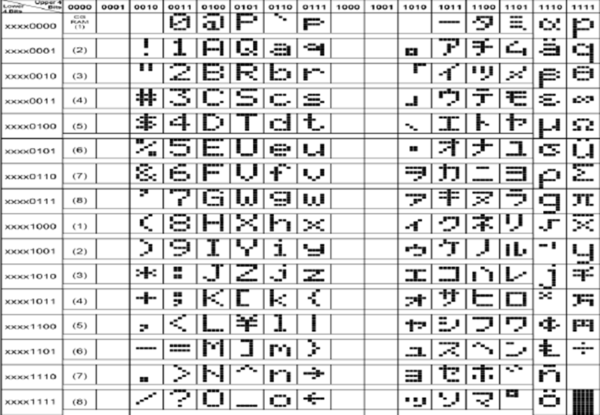
8.3 LCD基础知识与LCD驱动构件设计
8.3.2 点阵字符型LCD模块控制器HD44780
3、HD44780的编程结构
第六部分、字符发生器ROM（CG ROM）：由8位字符码生成5×7点阵字符160种和5×10点阵字符32种。图中的8位字符编码与字符的对应关系，可以直接使用，其中大部分与ASCII码兼容。

Slide 32
8.3 LCD基础知识与LCD驱动构件设计
8.3.2 点阵字符型LCD模块控制器HD44780
3、HD44780的编程结构
第七部分、字符发生器RAM（CG RAM），是提供给用户自定义特殊字符用的，它的容量仅为64字节，编址为00H到3FH。
第八部分、时序发生电路。
4、HD44780的指令集
其实对HD44780的具体操作是通过写入一些指令完成的，这些指令包括了：清屏、归位、输入方式设置、显示开关控制、光标或画面移位、功能设置、CG RAM地址设置、DD RAM地址设置、读忙标志BF和AC值、写数据到DDRAM或CGRAM、读DDRAM或CGRAM数据等指令，分别有不同的指令码与之对应，这里就不再一一介绍。

Slide 33
8.3 LCD基础知识与LCD驱动构件设计
8.3.3 LCD构件设计
1、LCD驱动构件要素分析
硬件接线方面， LCD与MCU的硬件接线使用宏定义描述，且每个接线单独宏定义，更具普适性，这样，若LCD接在MCU的不同引脚，只需修改LCD的硬件接线宏定义即可。LCD驱动构件头文件lcd.h。
//============================================================ // 文件名称：lcd.h // 功能概要：lcd构件头文件 // 版权所有: 苏州大学嵌入式中心(sumcu.suda.edu.cn) // 版本更新: 2011-12-06 V1.0； 2016-05-02 V6.0（WYH) //============================================================= #ifndef _LCD_H //防止重复定义（_LCD_H 开头) #define _LCD_H #include "common.h" //包含公共要素头文件 #include "gpio.h" //包含gpio头文件 //LCD硬件接线 #define LCD_RS (PTD_NUM|7) //LCD寄存器选择信号引脚 #define LCD_RW (PTD_NUM|6) //LCD读写信号引脚 #define LCD_E (PTD_NUM|5) //LCD读写信号引脚 #define LCD_D0 (PTD_NUM|4) //LCD数据引脚 #define LCD_D1 (PTD_NUM|3) ……….
详见书P234

Slide 34
8.3 LCD基础知识与LCD驱动构件设计
8.3.3 LCD构件设计
1、LCD驱动构件要素分析
对LCD的基本操作主要包括LCD模块初始化及LCD显示，LCD模块初始化主要工作是初始化MCU相关引脚为GPIO功能，并设置LCD的相关参数。LCD模块的显示功能主要就是将待显示的内容一个字节一个字节的写入LCD模块中进行显示。
为了方便使用，在LCD驱动构件头文件lcd.h中声明了这LCD初始化函数LCDInit和LCD显示函数LCDShow。
//=========================================== //函数名称：LCDInit //函数返回：无 //参数说明：无 //功能概要：LCD初始化。 //=========================================== void LCDInit(); //=========================================== //函数名称：LCDShow //函数返回：无 //参数说明：data[32]：需要显示的数组 //功能概要：通过液晶显示data中的32字节数据。 //=========================================== void LCDShow(uint_8 data[32]);

Slide 35
8.3 LCD基础知识与LCD驱动构件设计
8.3.3 LCD构件设计
2、LCD驱动构件的使用方法
第一步：根据LCD实际使用的MCU引脚，修改lcd.h文件中“LCD的硬件接线”，详见书P234。
#define LCD_RS (PTD_NUM|7) //LCD寄存器选择信号引脚 #define LCD_RW (PTD_NUM|6) //LCD读写信号引脚 ……
第二步：在“includes.h”文件中声明全局变量位置声明LCD显示缓冲区数组，本节中的LCD模块可以显示32个字符，因此定义缓冲区数组大小为32字节，例如，LCD显示缓冲区数组名为g_LCDBuffer，则：
uint_8 g_LCDBuffer[32]; //LCD显示缓冲区

Slide 36
8.3 LCD基础知识与LCD驱动构件设计
8.3.3 LCD构件设计
2、LCD驱动构件的使用方法
第三步：在“main.c”文件中“初始化外设模块”位置对LCD进行初值化。
LCDInit(); //LCD初始化//lcd显示初始字符
第四步：在需要LCD显示的地方调用LCDshow函数。只要对g_LCDBuffer[]赋可以显示的ASCII码（书P232图8-10中编码），调用LCDshow函数，即可在LCD屏幕上显示g_LCDBuffer[]中的内容。
LCDShow(g_LCDBuffer);

Slide 37
8.3 LCD基础知识与LCD驱动构件设计
8.3.3 LCD构件设计
2、LCD构源文件（lcd.c）
为了方便理解程序，同样给出了LCD驱动构件的源文件，其中的内部函数LCDCommand就是MCU如何向LCD中的HD44780控制器送出一个字节的命令或数据的函数，这个函数主要是根据HD44780的操作时序完成的。 详见P236－238。
//============================================================= // 文件名称：lcd.c // 功能概要：lcd构件头文件 //============================================================== #include "lcd.h" //8个数据位引脚，使用数组，方便循环编程 static uint_16 LCD_D[8]= { LCD_D0,LCD_D1,LCD_D2,LCD_D3,LCD_D4,LCD_D5,LCD_D6,LCD_D7 }; //内部函数原型声明 void LCDCommand(uint_8 RS,uint_8 cmdordata); ……..

Slide 38
8.3 LCD基础知识与LCD驱动构件设计
8.3 思考题
1、LCD（Liquid Crystal Display，液晶显示屏）作为电子信息产品的主要显示器件，按显示内容分类，分为哪三类？
2、LCD与MCU的硬件接线使用宏定义描述，且每个接线单独宏定义，更具普适性，这样，若LCD接在MCU的不同引脚，只需修改LCD的硬件接线宏定义即可。宏定义通常放在哪个文件中？

Slide 39
8.3 LCD基础知识与LCD驱动构件设计
8.3 思考题答案
1、LCD（Liquid Crystal Display，液晶显示屏）作为电子信息产品的主要显示器件，按显示内容分类，分为哪三类？
答：可分为字段型、点阵字符型、点阵图形三种。
2、LCD与MCU的硬件接线使用宏定义描述，且每个接线单独宏定义，更具普适性，这样，若LCD接在MCU的不同引脚，只需修改LCD的硬件接线宏定义即可。宏定义通常放在哪个文件中？
答：LCD驱动构件头文件lcd.h。

Slide 40
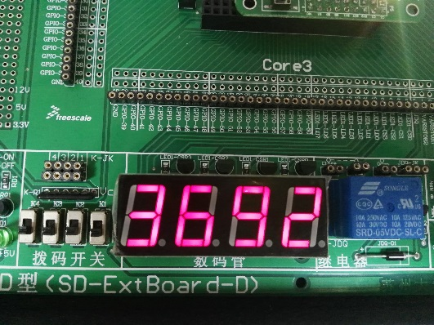
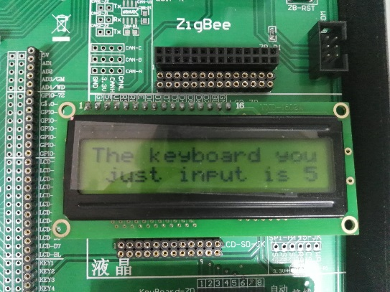
8.4 键盘、LED及LCD驱动构件测试实例
基于设计好的键盘、LED、LCD的驱动构件，我们设计了综合测试实例。在LCD上会显示“The keyboard you just input is .”，同时利用SysTick定时器中断，在LED显示上了3692，键盘按键的定义值将在LCD的右下角显示出来。

Slide 41
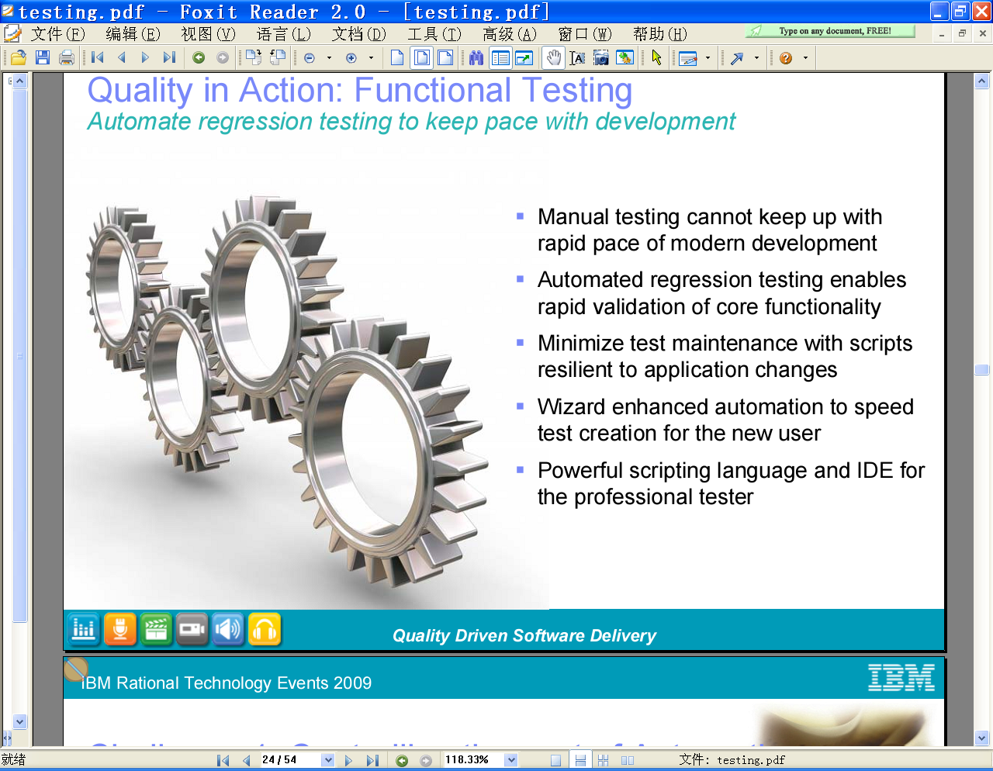
结 束 语
本章给出嵌入式系统中常用的键盘、LED数码管和LCD液晶显示。主要内容有：（1）键盘基础知识与键盘驱动构件设计；（2）LED数码管基础知识与LED驱动构件设计；（3）LCD基础知识与点阵字符型LCD驱动构件设计；（4）键盘、LED及LCD驱动构件测试实例。本章提供的键盘、LED和LCD驱动构件，可适用于不同型号MCU，但需要注意硬件电路性能的差异。

